Slide 1
2023 оны ОНХС-ийн хөрөнгө оруулалтаар хийгдсэн ажил түүний хэрэгжилт

Slide 2
Сумын 2023 оны орон нутгийн хөгжлийн сангийн хөрөнгөөр хийгдсэн ажлын гүйцэтгэл, зарцуулалт
№ | Төсөл арга хэмжээний нэр | Төсөвт өртөг |  | Хийж гүйцэтгэсэн дүн
Орон нутгиийн хөгжлийн сангийн хөрөнгө оруулалтаар
1 | Сумын төвд цахилгааны сиф кабельтай болох | 20,000,000 |  | 20,000,000
2 | 1-р баг Жороогийн худгийн засвар | 4,038,500 |  | 4,038,500
3 | 8 айлын орон сууцанд 2 айлын орон сууцыг худалдан авч төрийн албан хаагчийн орон сууц болгох | 50,000,000 |  | 49,900,000
4 | Зураг төсөв | 6,000,000 |  | 1,650,000
5 | Багийн төвд дотоод тохижилт /ширээ сандал/ | 10,000,000 |  | 10,000,000
6 | Яргайт 3 дугаар багийн төв орох замыг засах | 10,000,000 |  | 10,000,000
7 | ЕБС-ийн гадна талыг хайсжуулах | 13,800,000 |  | 13,800,000
8 | Багийн хөгжлийн төв | 62,568,800 |  | 62,518,203
9 3-р баг Сүүл толгойд худгийн цооног гаргах |  | 14,000,000 |  | 14,000,000
Малын хөлийн татвараар хийх ажил | Малын хөлийн татвараар хийх ажил
1 | 1-р баг Хуурайд гүн өрмийн худаг | 25,000,000 |  | 25,000,000
2 | Гамшгаас хамгаалах эрсдлийг бууруулах | 10,000,000 |  | 0
3 | Малын эрүүл мэндийг хамгаалах, үүлдэр угсааг сайжруулах | 6,000,000 |  | 5,950,000
4 | Малын халдварт өвчнөөс урьдчилан сэргийлэх | 9,000,000 |  | 5,947,000.06
5 | Хортон мэрэгчидтэй тэмцэх | 20,000,000 |  | 0
Дүн |  | 260,407,300 |  | 222,803,703.06

Slide 3
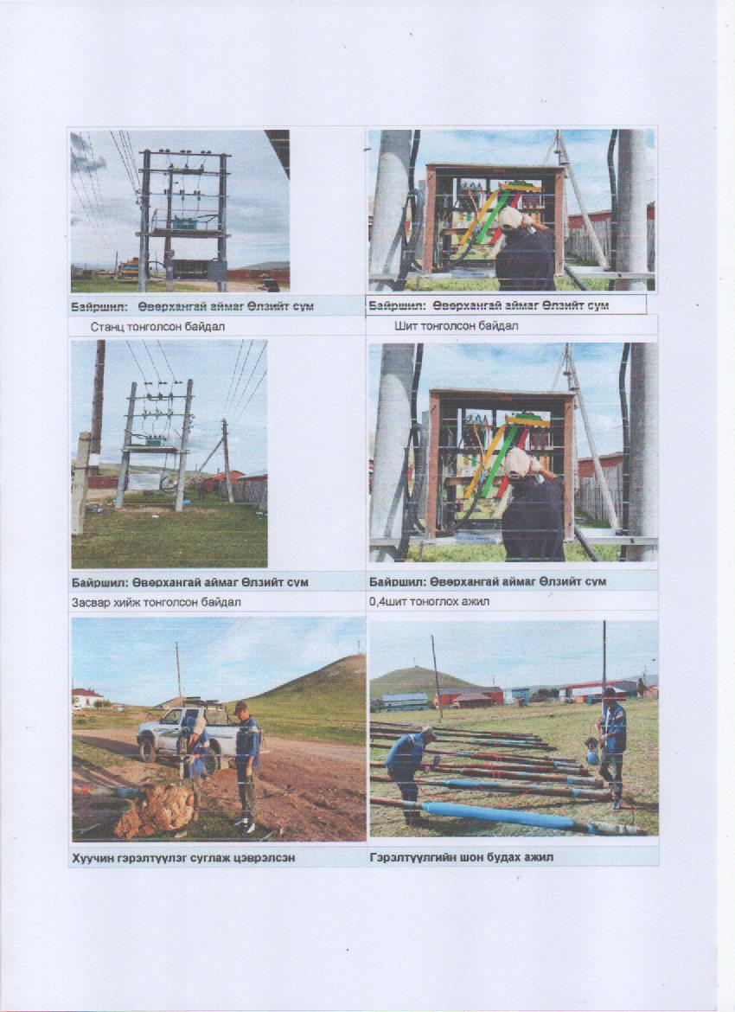
сумын төвийн сиф кабел солих ажлыг “Анкер хаус” ХХК, ЭБЦТС ТӨК нийт төсөвт өртөг 120,000,000 төгрөг, ОНХС-ын хөрөнгөөр 20,000,000 төгрөгөөр хийж гүйцэтгэв.

Slide 6
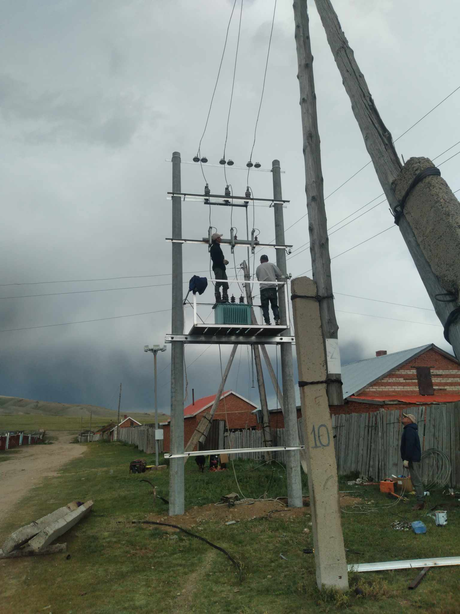
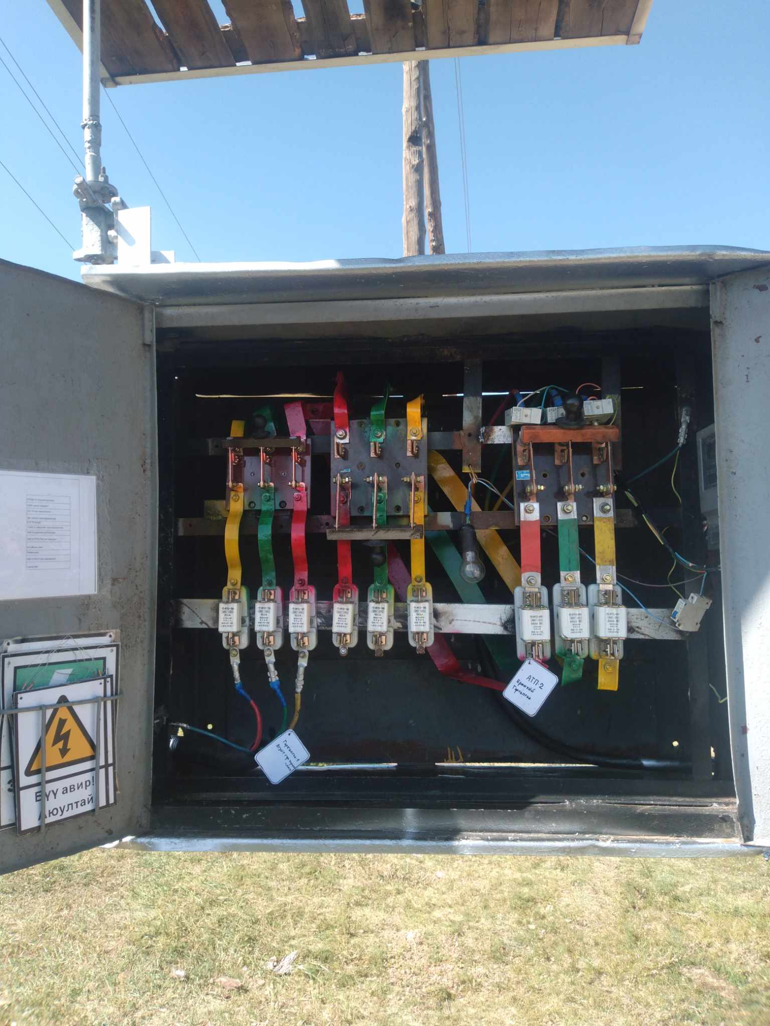

Slide 7
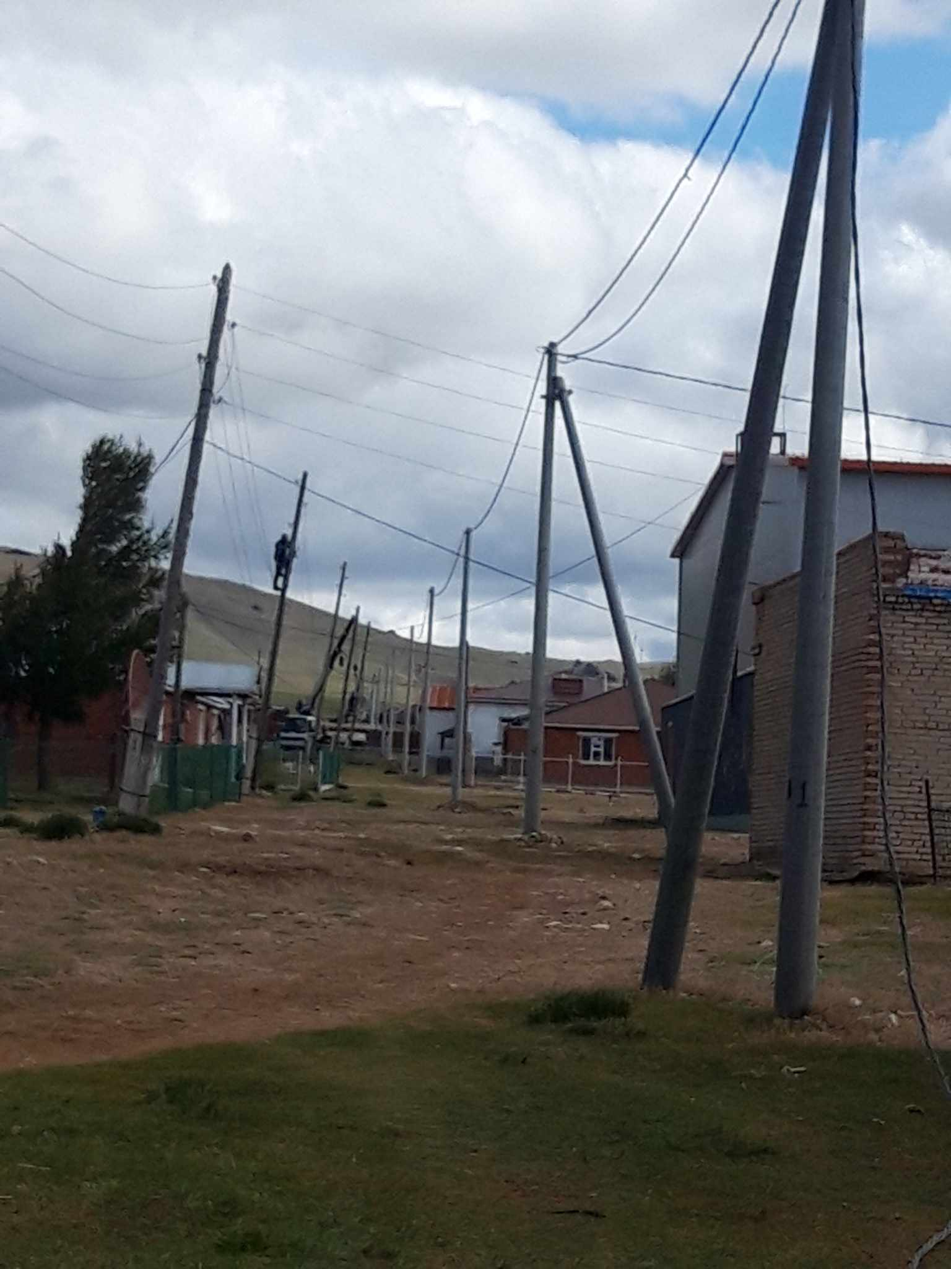
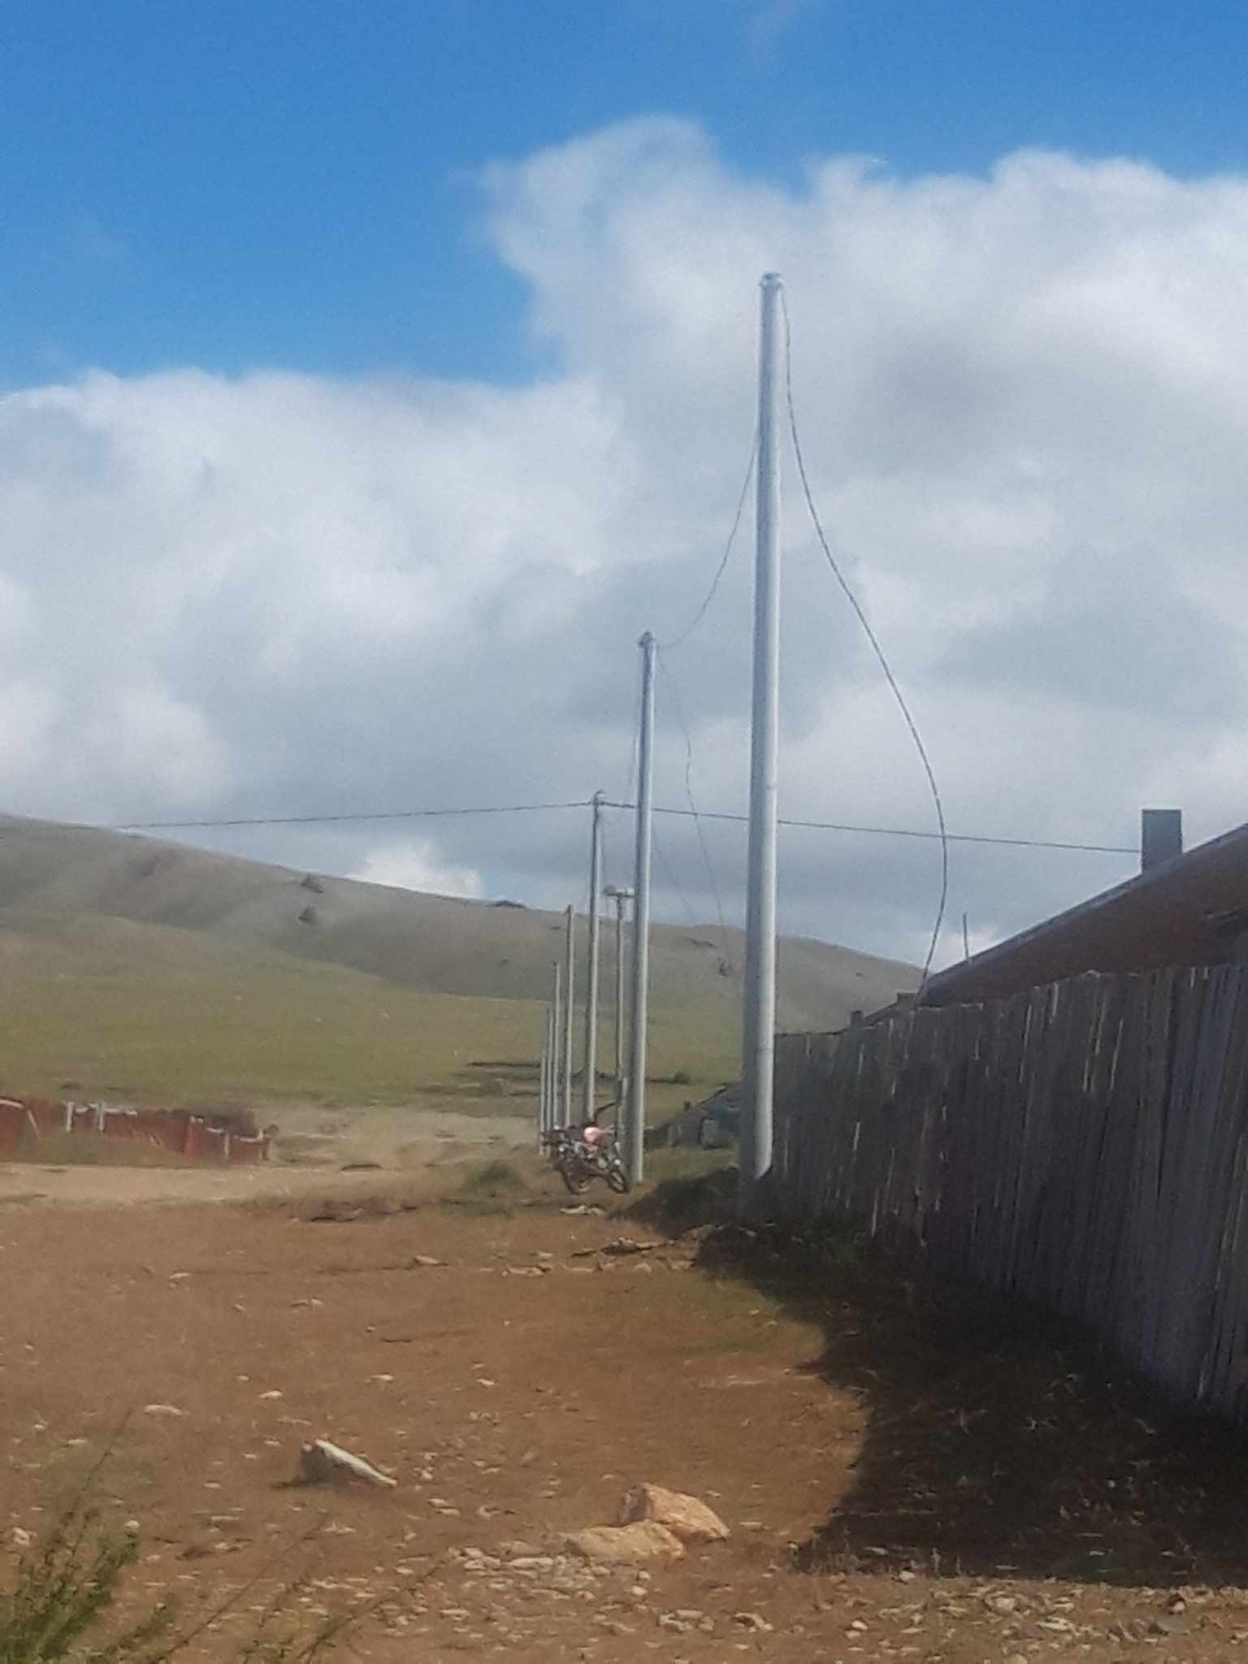

Slide 8
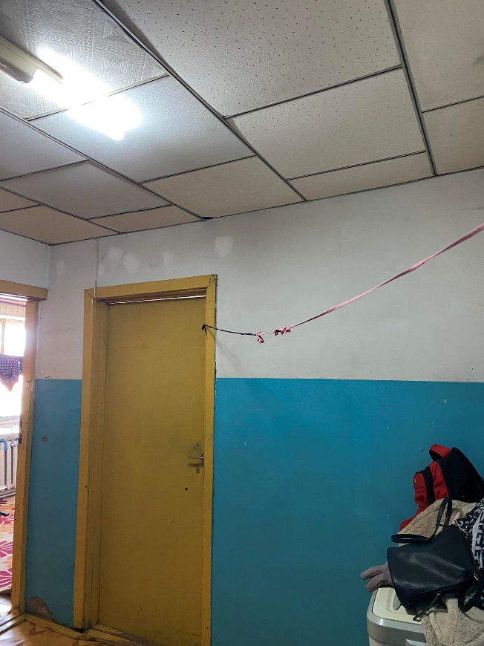
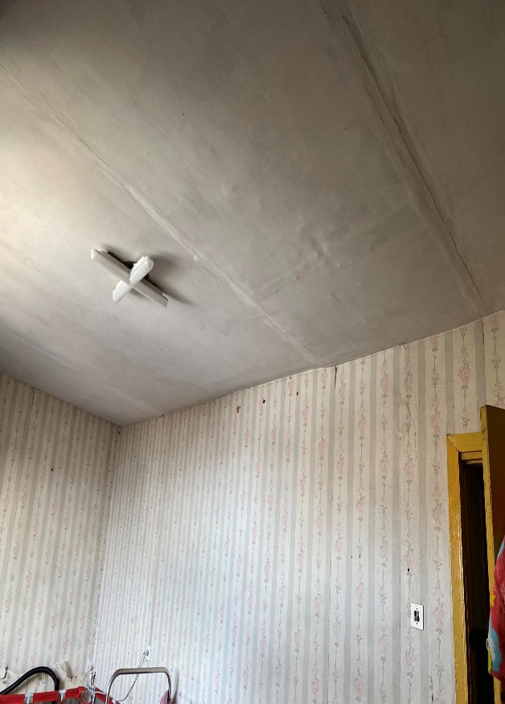
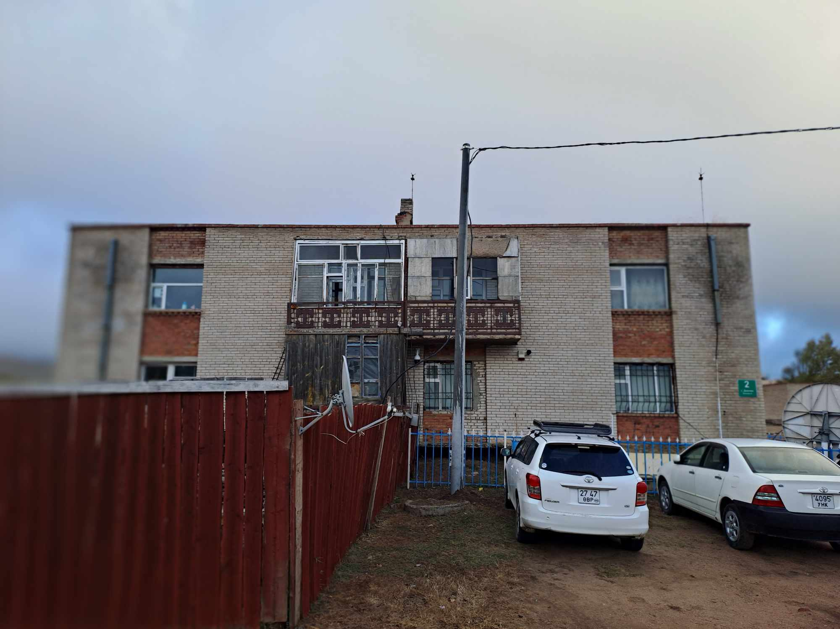
Төрийн албан хаагчдын нийгмийн баталгааг хангах зорилгоор 8 айлын орон сууцнаас 2 орон сууцыг нийт 39,900,000 төгрөгөөр худалдаж авч 10,000,000төгрөгөөр засварласан.
Иргэн Ц.Алтангэрэл 74 м2, Д.Жамбалсүрэн 67 м2 5 өрөө гал тогоо бүхий байрыг худалдаж авсан.
Notes:
Иргэн Ц.Алтангэрэл 74 м2, Д.Жамбалсүрэн 67 м2 5 өрөө гал тогоо бүхий байрыг худалдаж авсан.

Slide 9
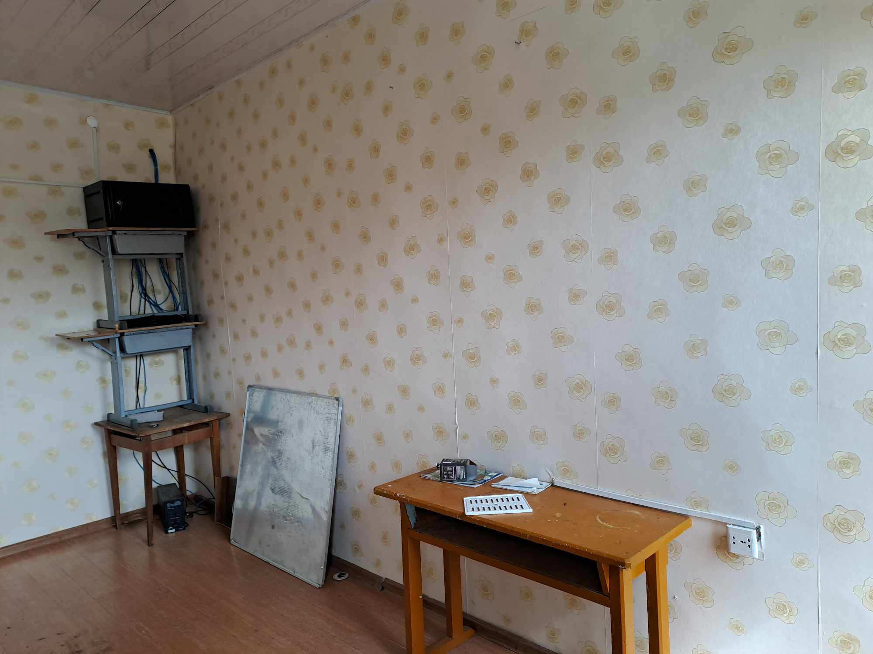
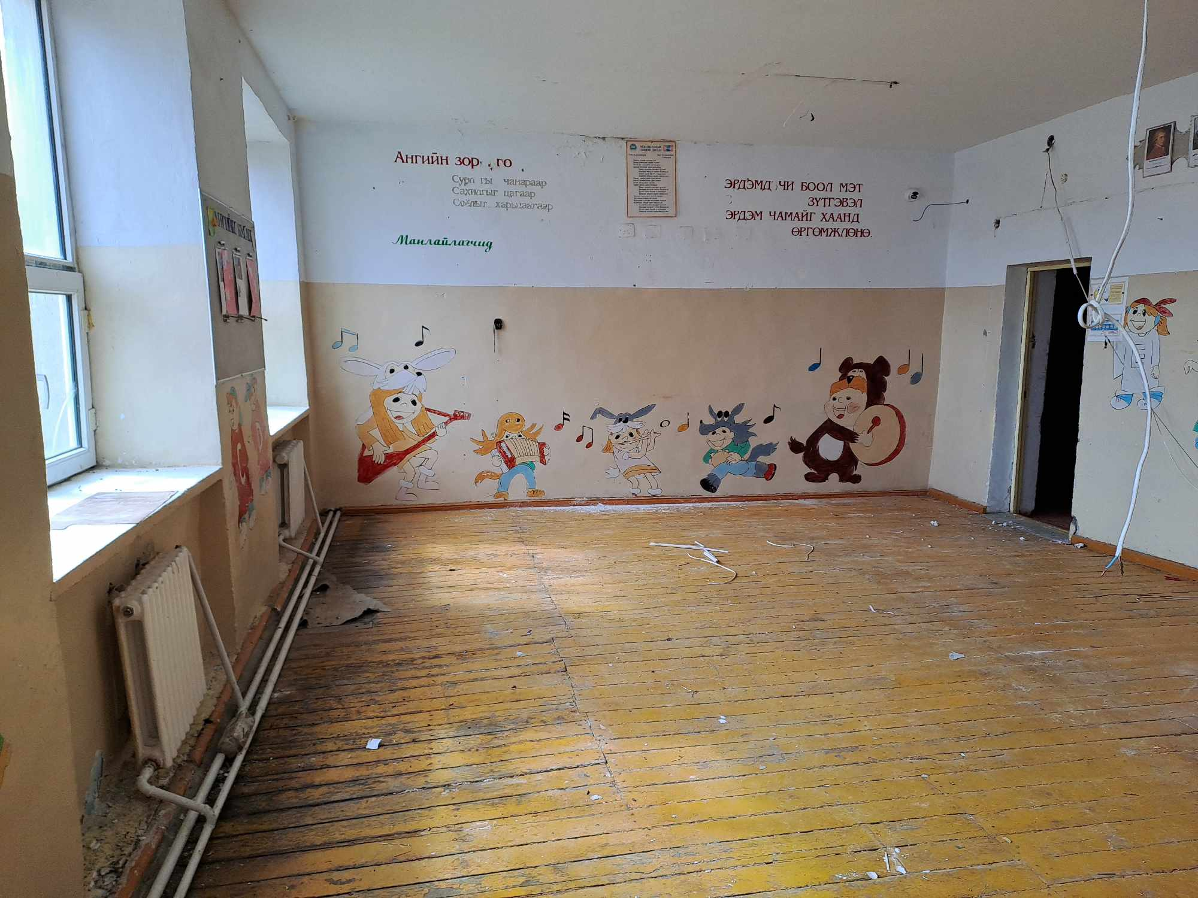
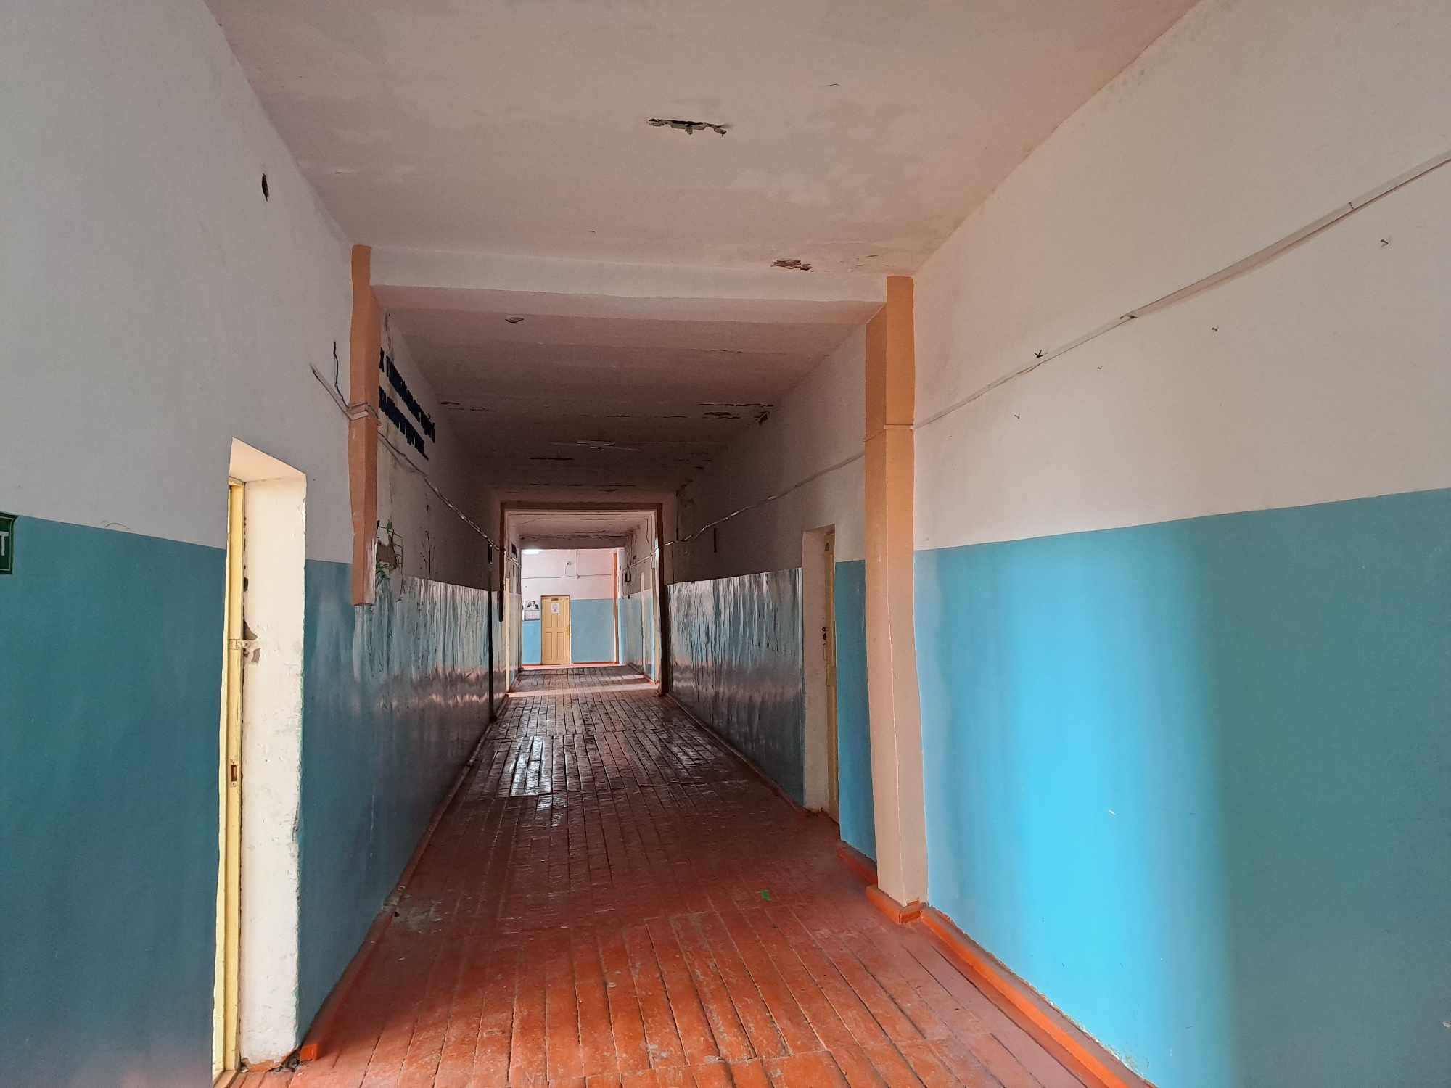
Багийн хөгжлийн төвийн засварын ажлыг “виматек” ххк тендерт шалгарч нийт 62.518 сая төгрөгөөр хийж гүйцэтгэсэн

Slide 10
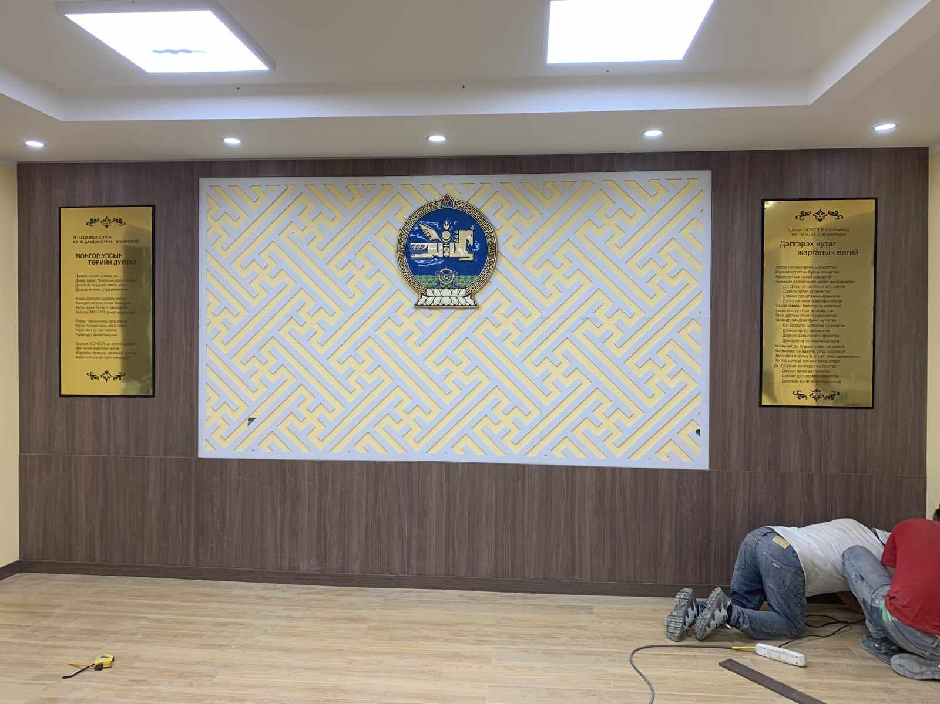
Зураг төсвийн дагуу засварлах.

Slide 11
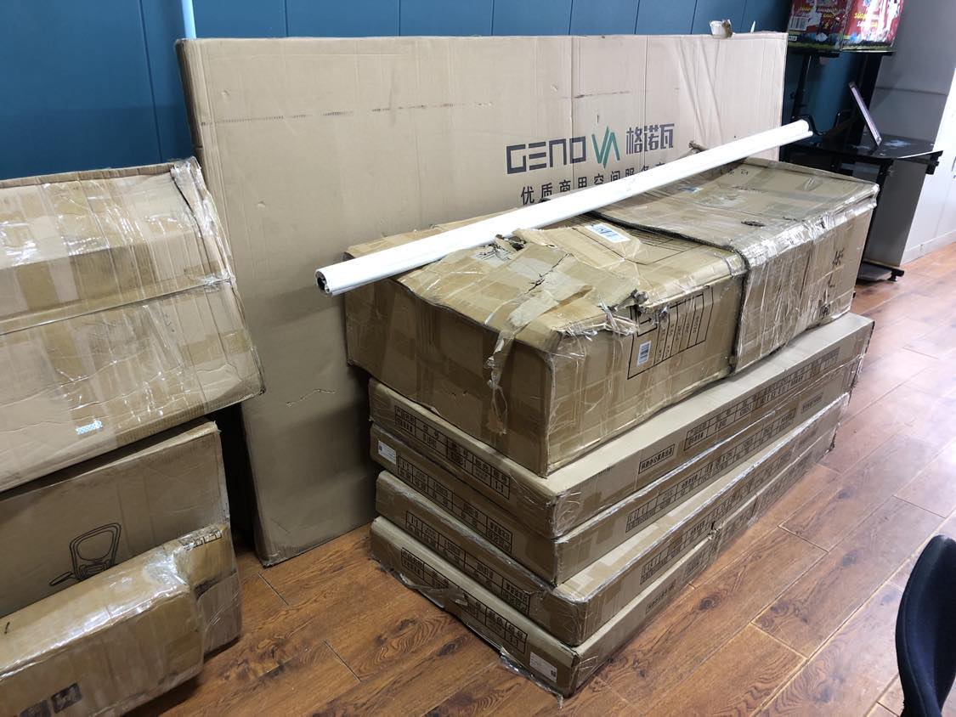
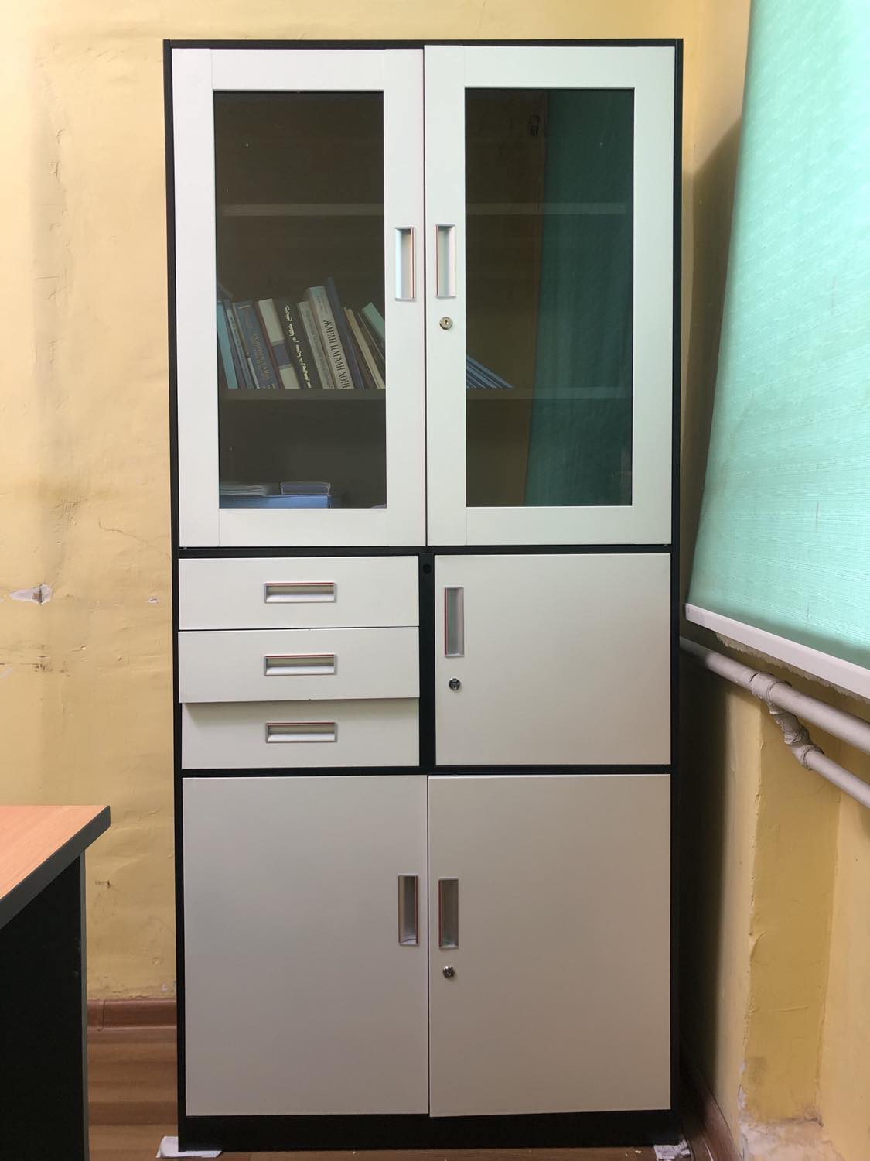
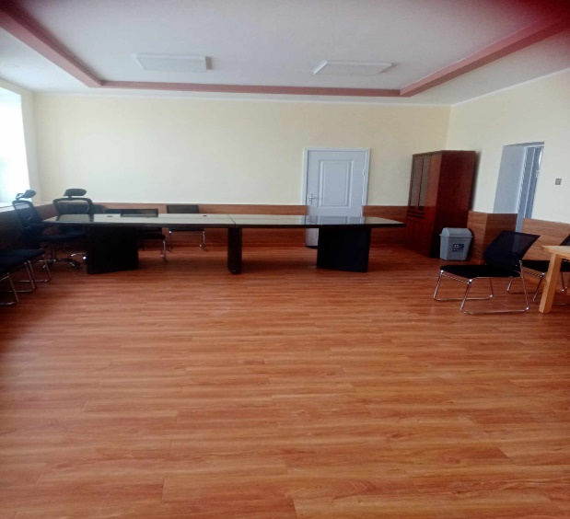
Багийн төвийн дотоод тохижилт /ширээ сандал/ ажлыг “Борхын цагаан овоо” ХХК 10,000,000 төгрөгөөр хийж гүйцэтгэв.
1.Ажлын ширээ 4ш / оффис 140х70 хэмжээтэй /
2. Шкаф 4ш
3. Сандал 20ш
4. Сандал 4ш оффис
5. Номын тавиур 2ш
6. Хурлын ширээ 1ш

Slide 12
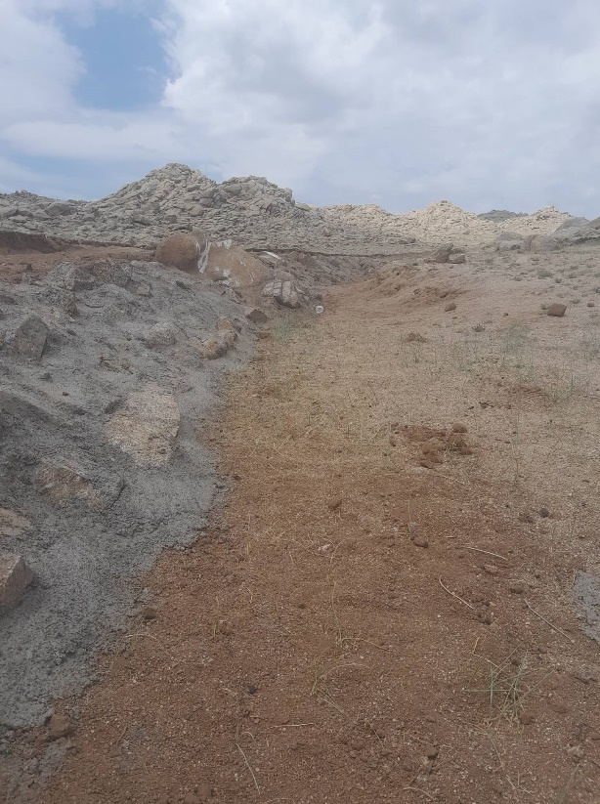
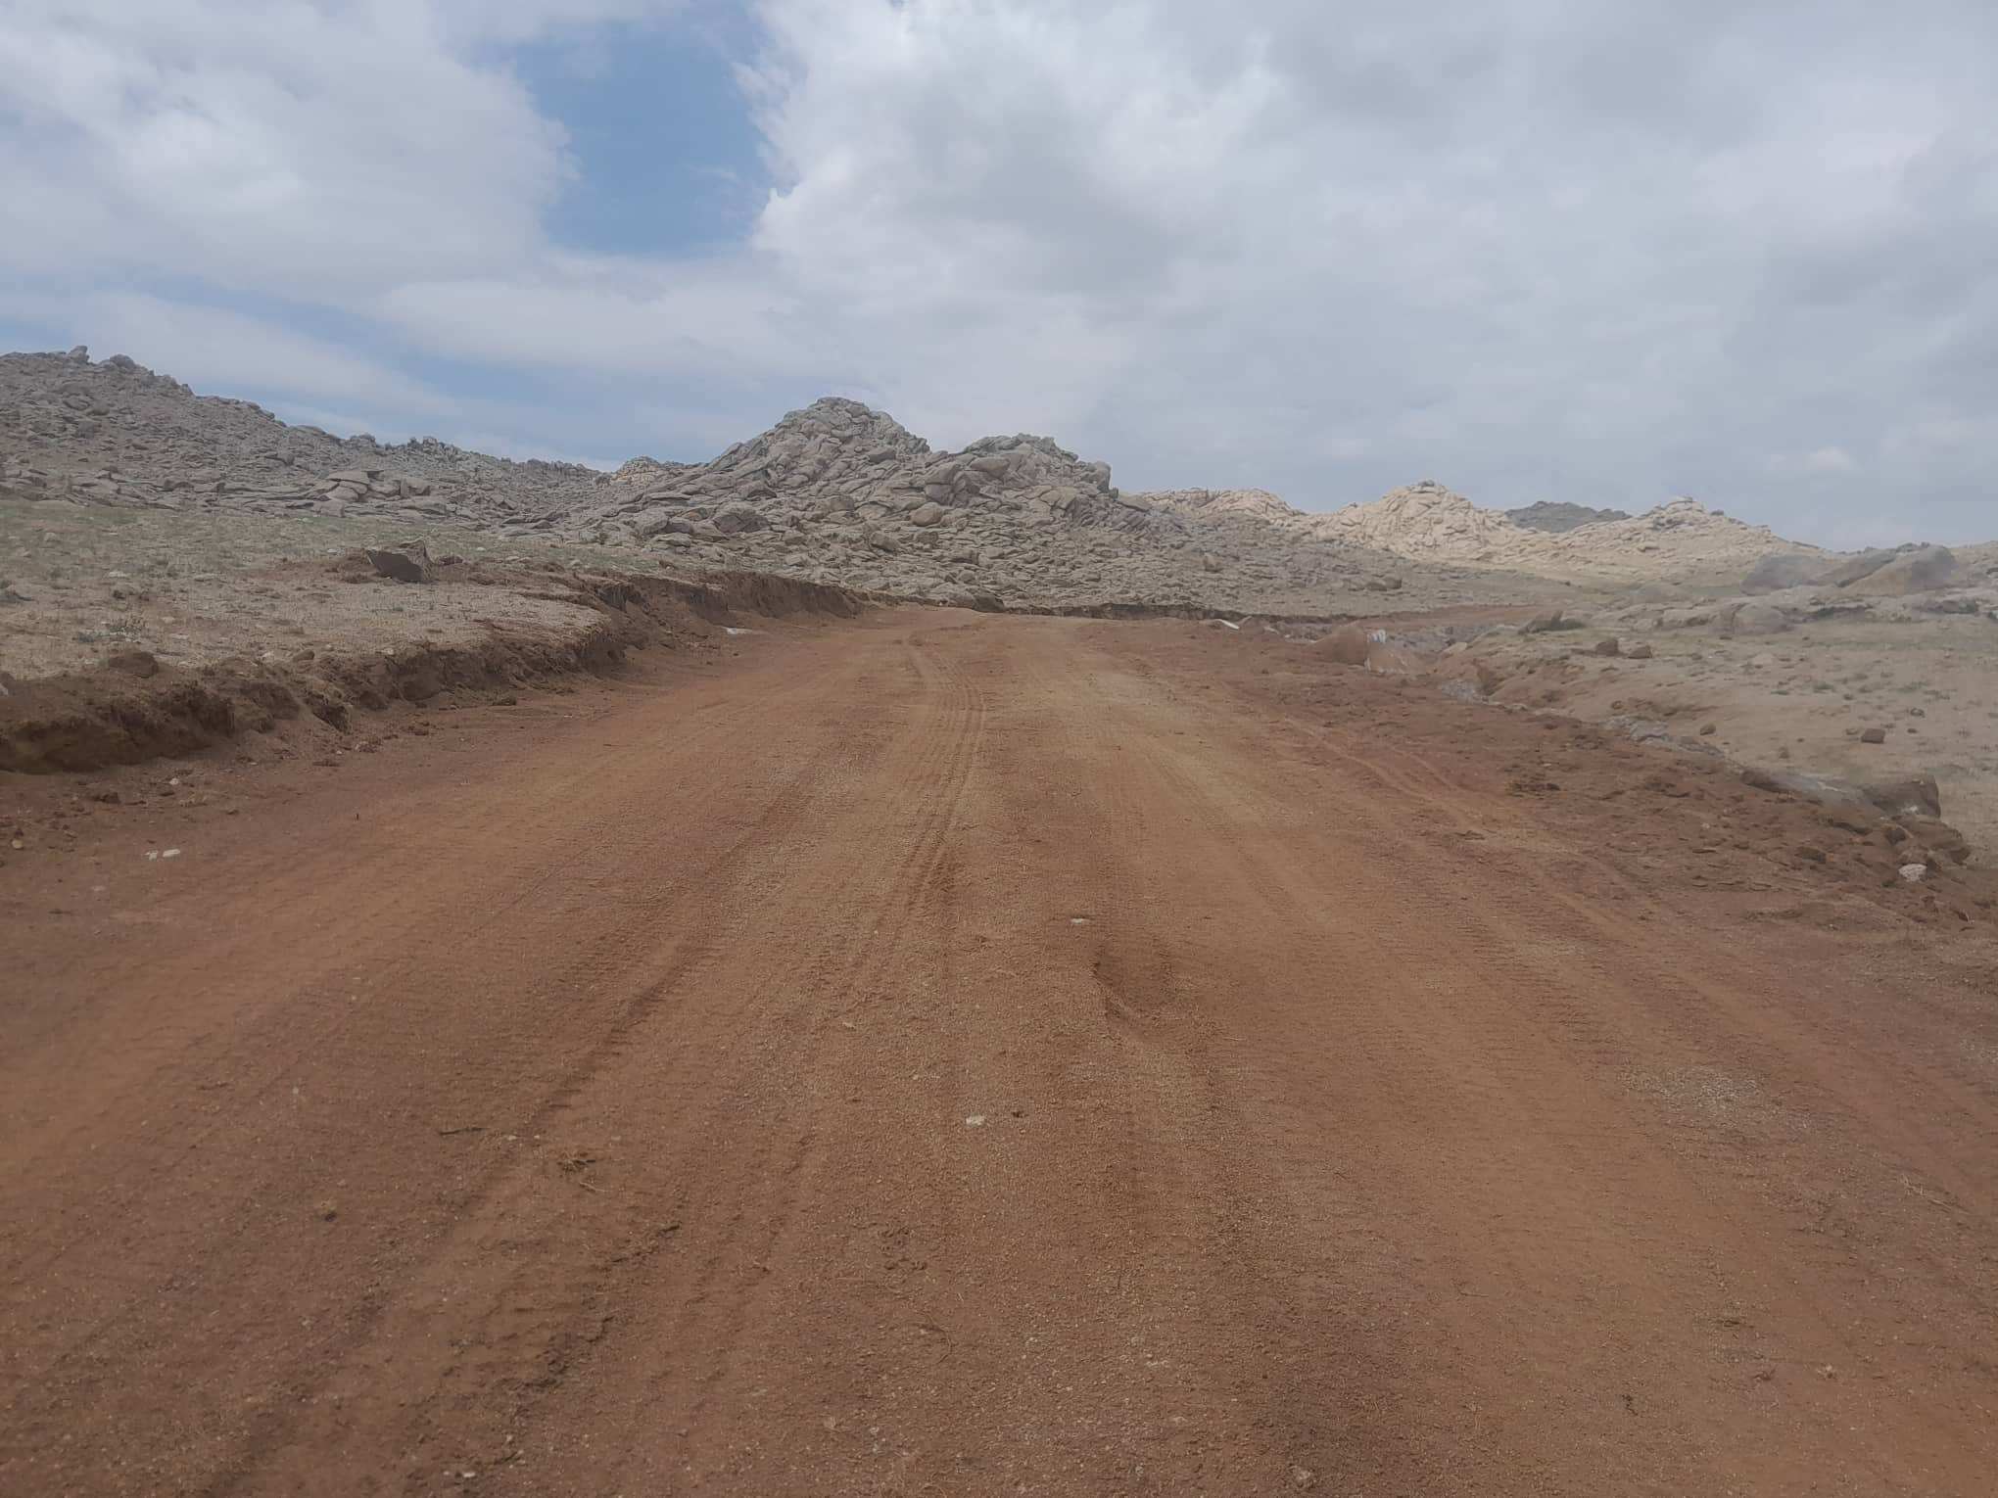
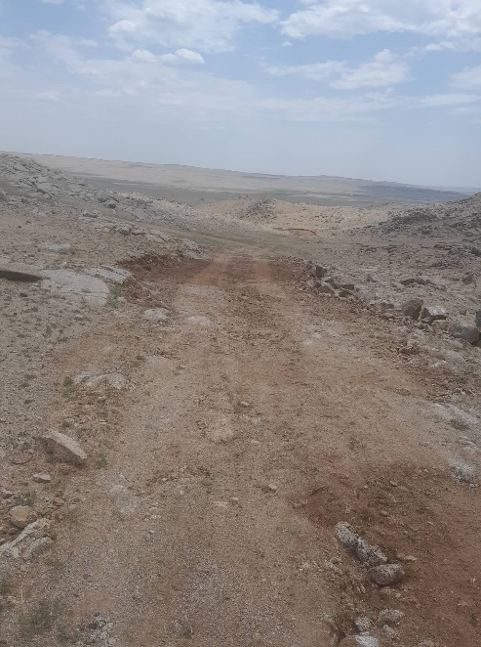
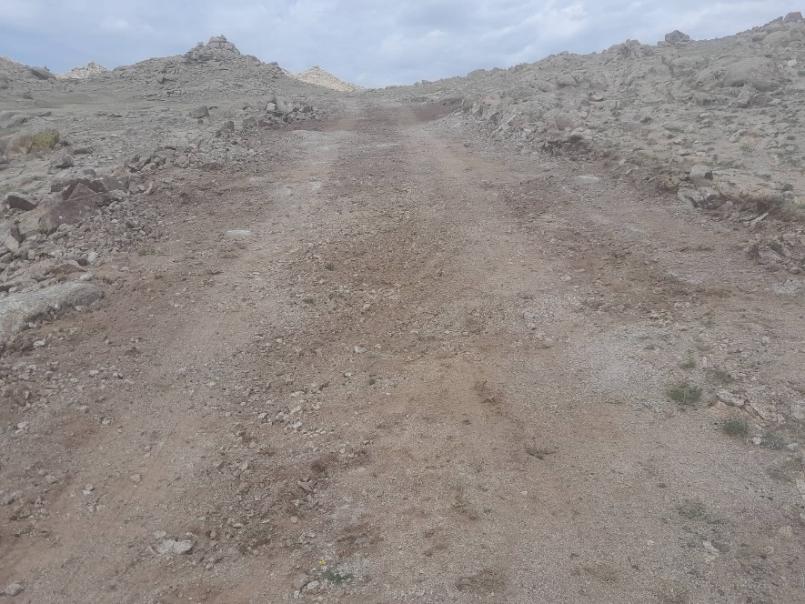
Яргайт 3 дугаар багийн төв орох зам засах ажлыг “Илч кассандра ХХК ” 10,000,000 төгрөгөөр хийж гүйцэтгэв.

Slide 13
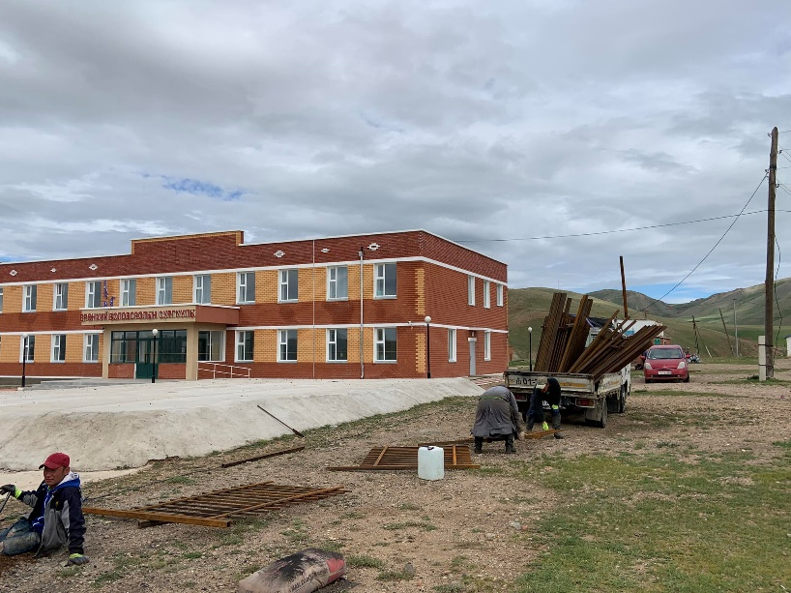
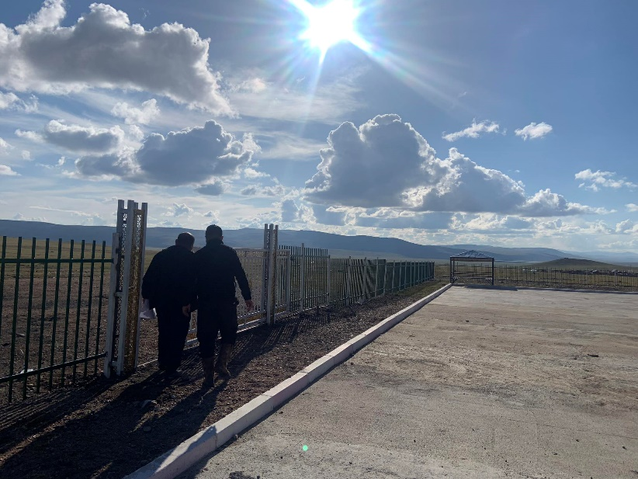
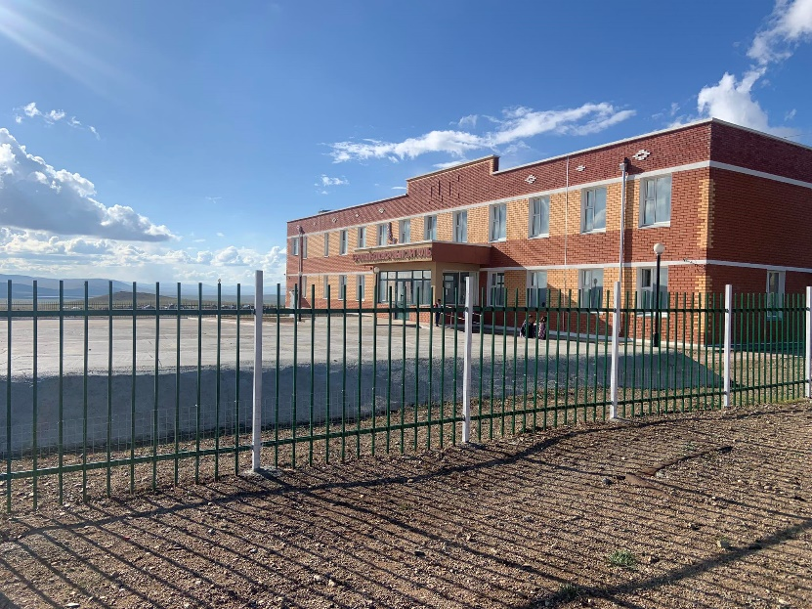
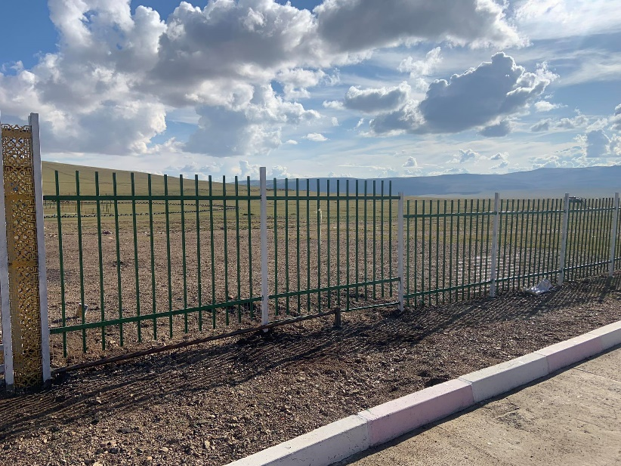
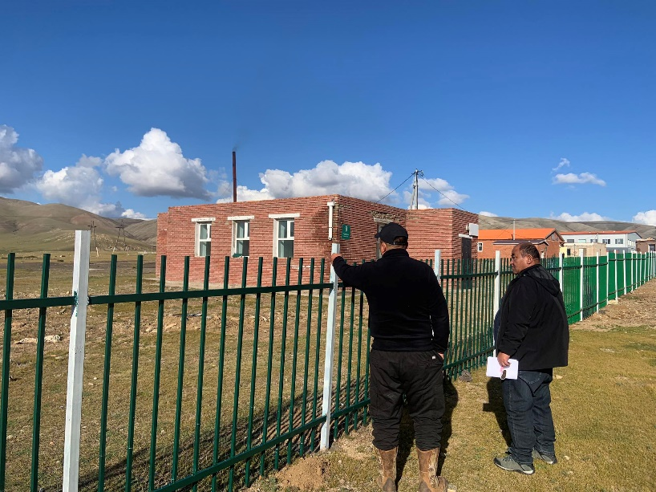
ЕБС-ийн гадна талыг хайсжуулах ажлыг “Илч кассандра”ххк 13,800,000 төгрөгөөр хийж гүйцэтгэв.

Slide 14
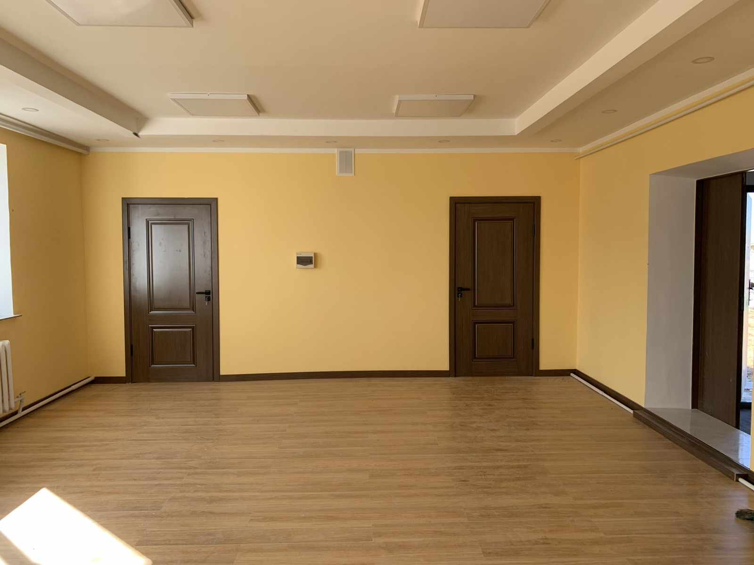
Зураг төсөв нийт 1,560,000 сая төгрөгөөр зураг төсөв хийгдсэн. Багийн хөгжлийн төв 65 хүүхдийн дотуур байрны засварын зураг гүйцэтгэгч: Х.тэмүүжин

Slide 15
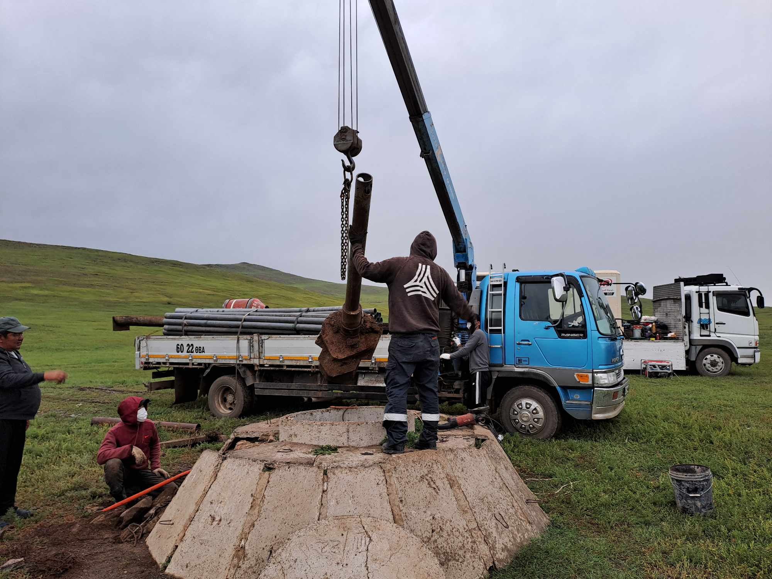
3-р баг Сүүл толгойд худгийн цооног гаргах ажлыг “Баянговь ус” ххк 14 сая төгрөгөөр хийж гүйцэтгэв.

Slide 16
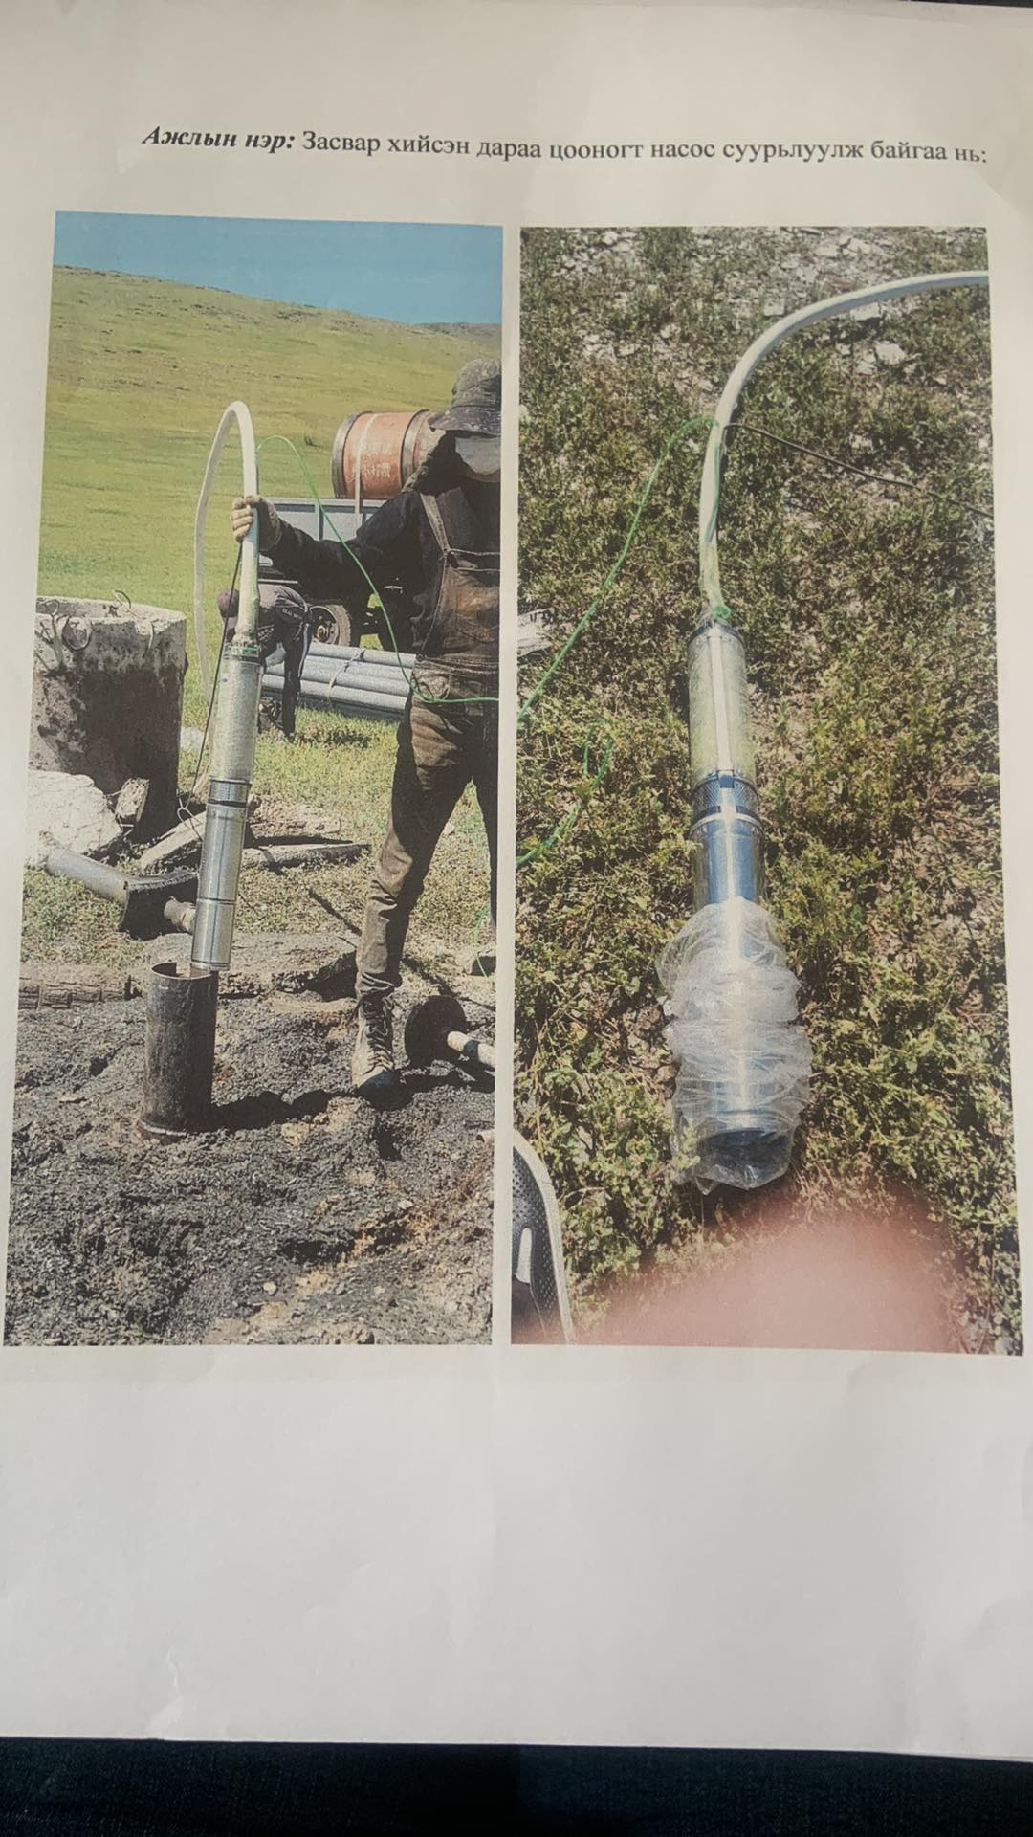
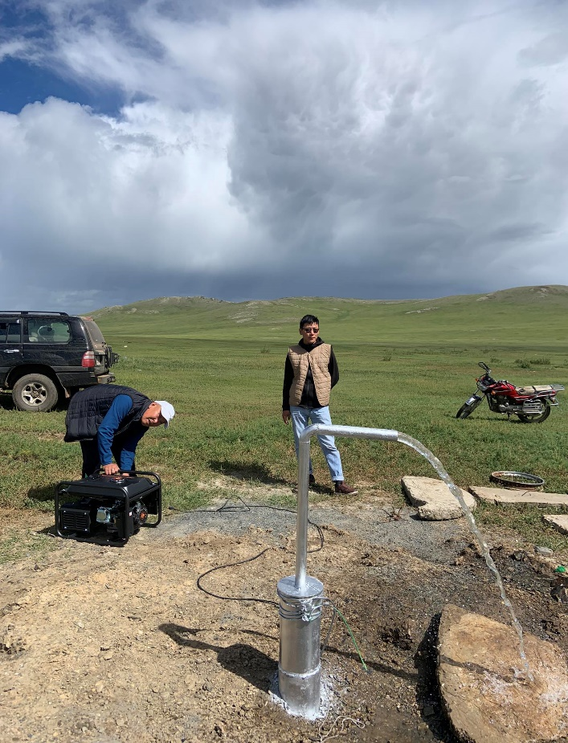
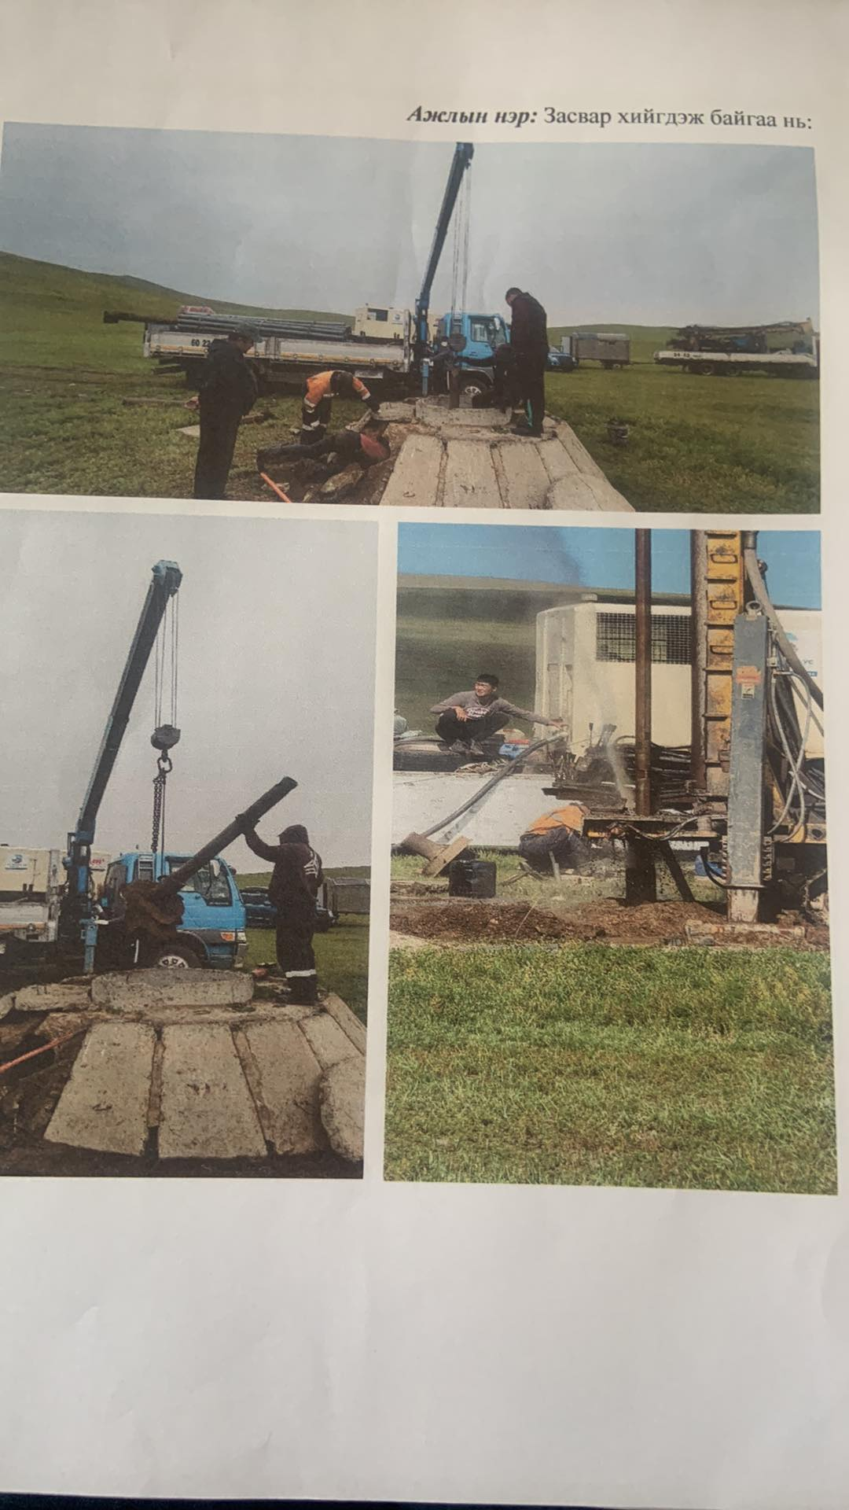
1 дүгээр баг жороод инженерийн хийцтэй гүн өрмийн худаг гаргах ажлыг “Баянговь ус” ХХК 4,038,500 төгрөгөөр хийж гүйцэтгэв.

Slide 17
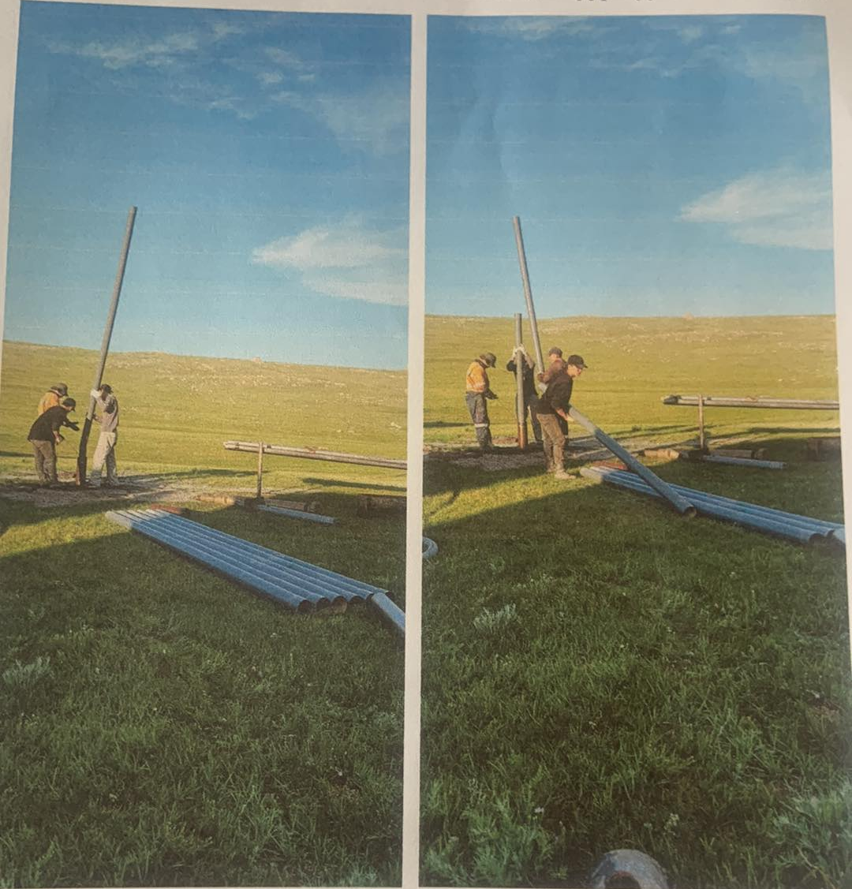
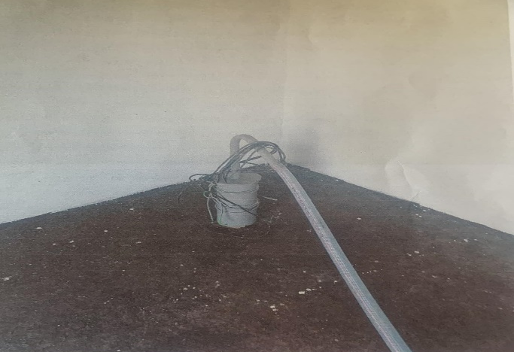
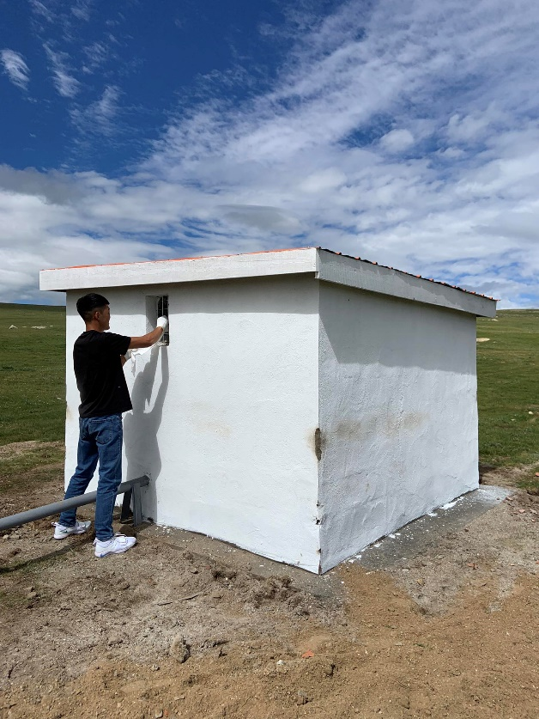
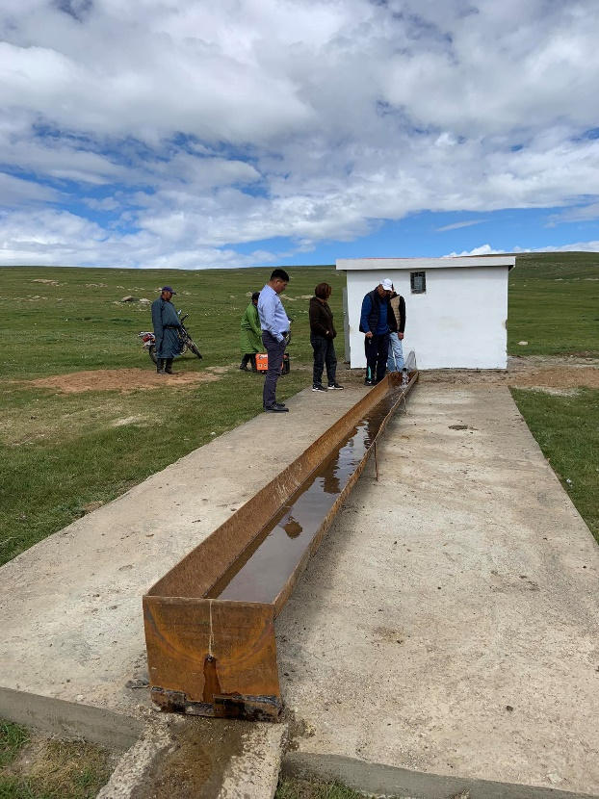
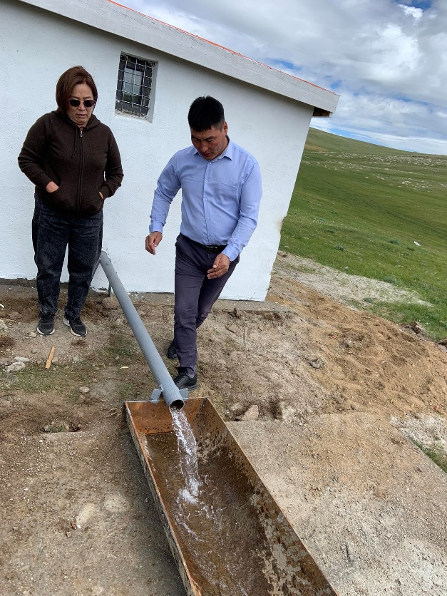
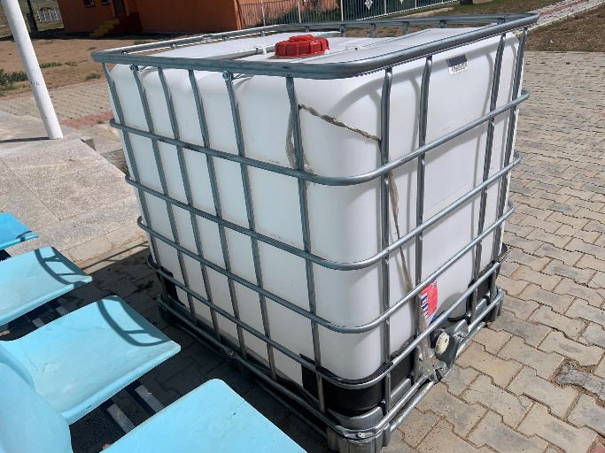
1 дүгээр баг хуурайд гүн өрмийн худаг гаргах ажлыг “Баянговь ус” ХХК 25,000,000 төгрөгөөр хийж гүйцэтгэв./Малын хөлийн татвараас/

Slide 18
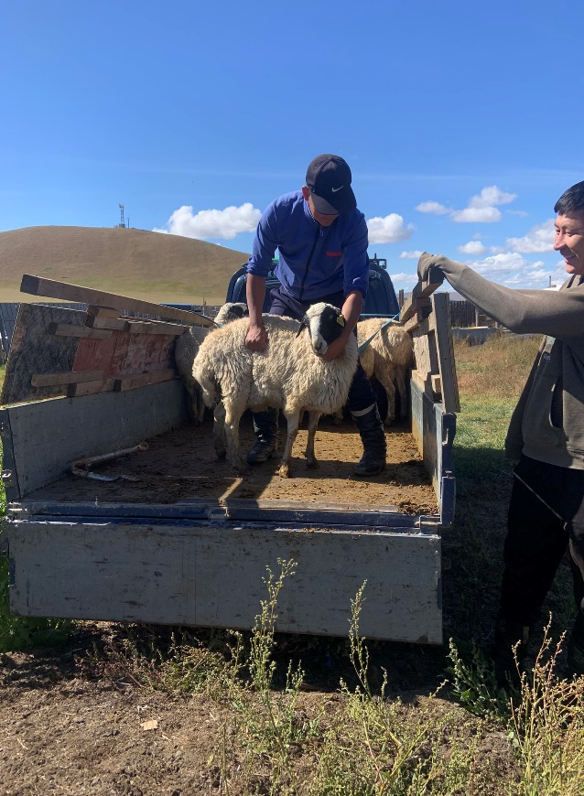
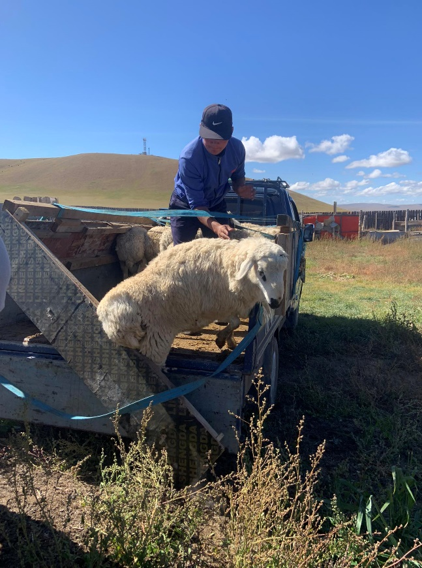
Малын эрүүл мэндийг хамгаалах, чанарыг сайжруулах 6,000,000 төгрөг Дархан хотод байрлах монголын удмын сангийн төвтэй хамтарч Сүхбаатар аймгийн удмын сангаас “үзэмчин” үүлдрийн 14 хуцыг 1 бүрийн үнэ 400 мянган төгрөг нийт 5,600,000 төгрөг худалдан авав. 350,000 төгрөгөөр жин худалдаж авав.

Slide 19
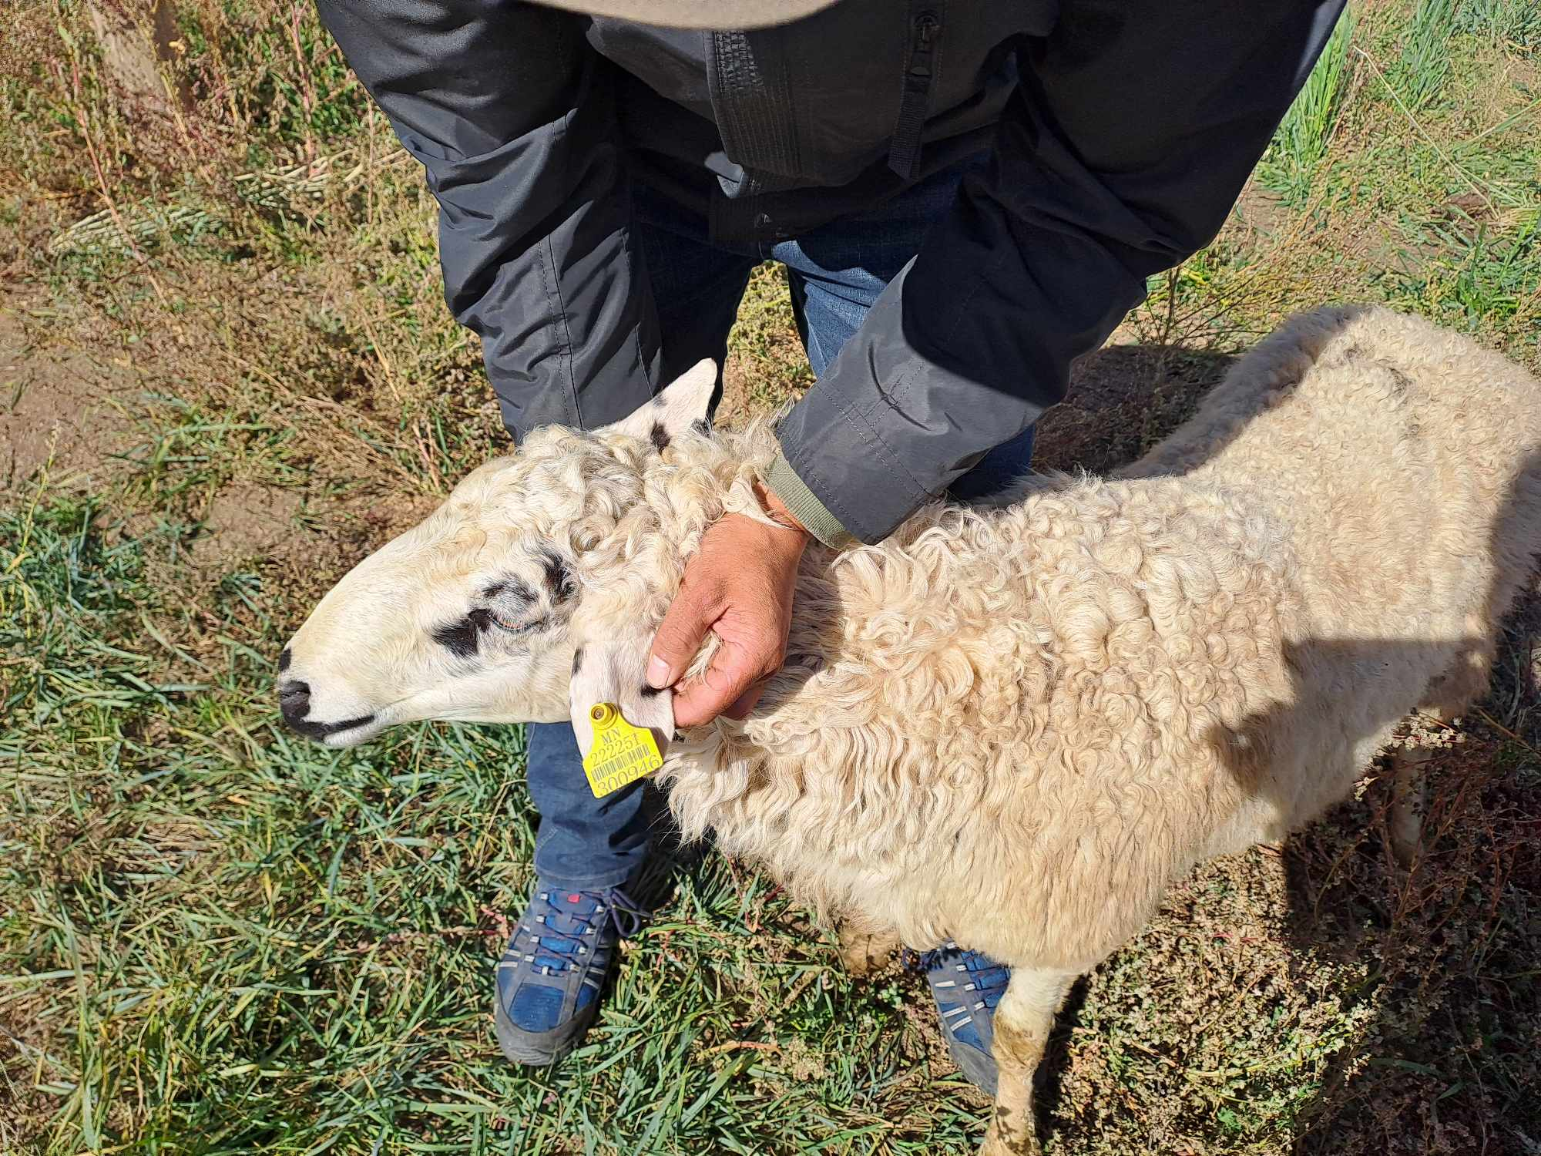
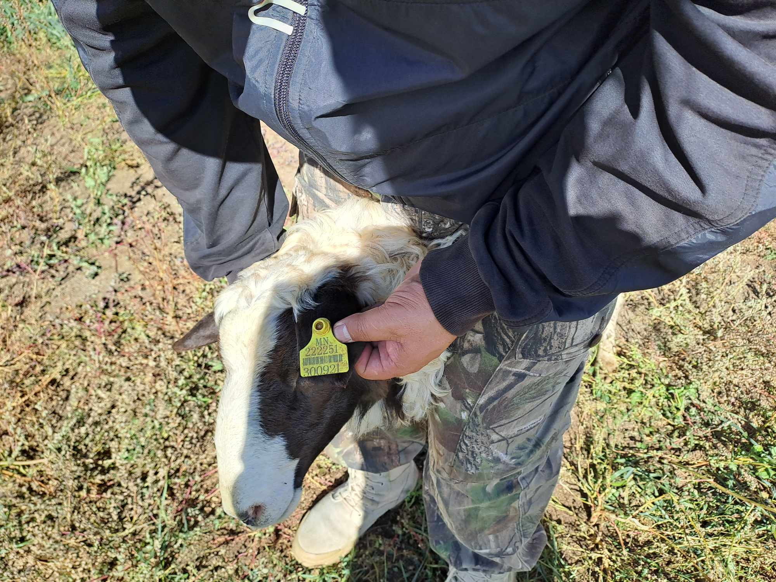

Slide 20
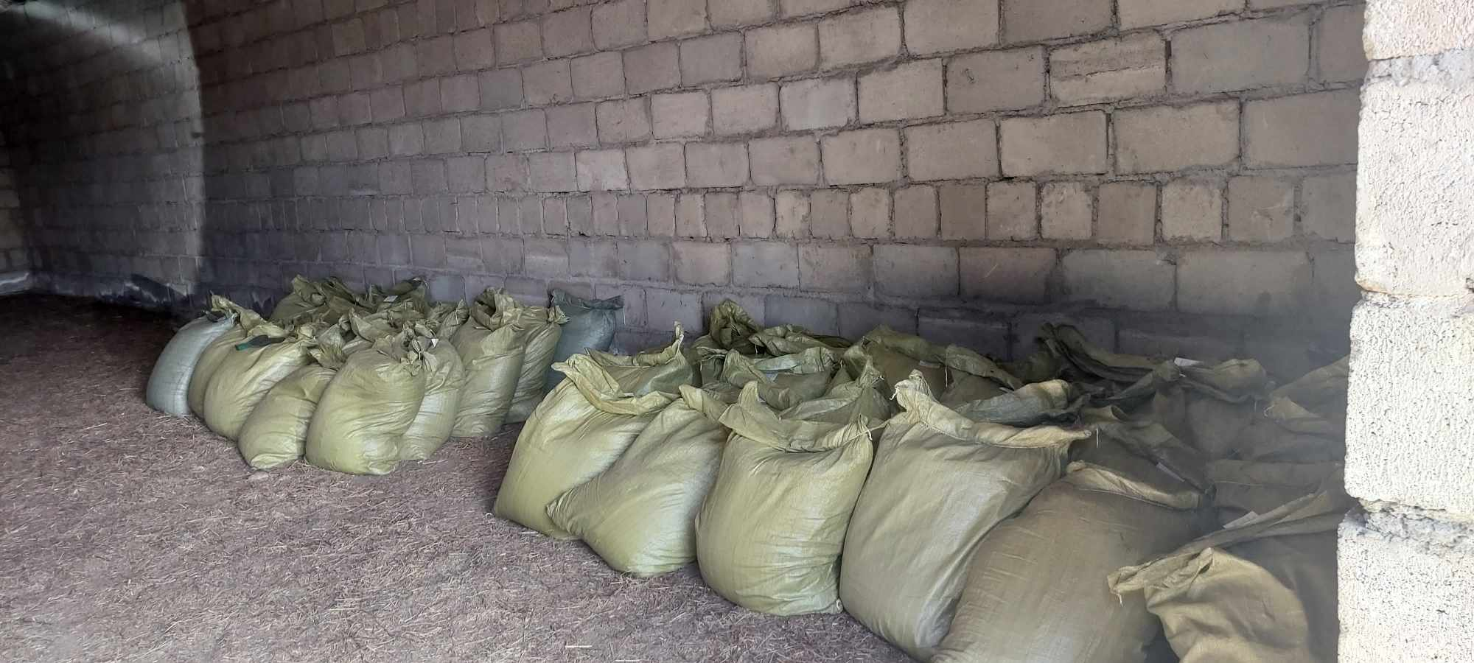
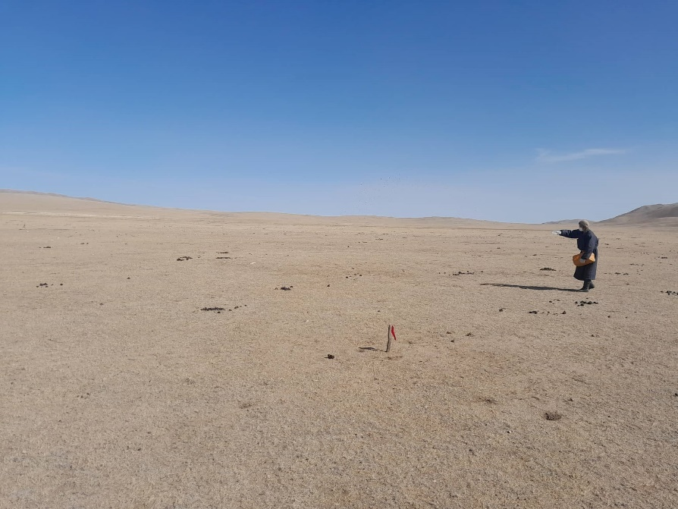
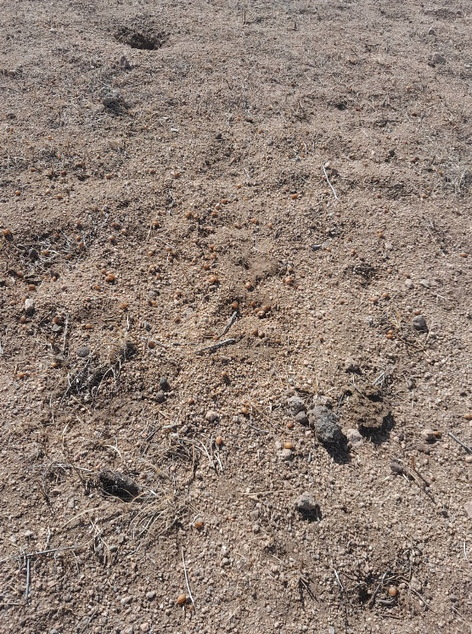
СУМЫН 1,2,3 4 ДҮГЭЭР БАГИЙН НУТАГ ДЭВСГЭРТ БЭЛЧЭЭРИЙН ХӨНӨӨЛТ МЭРЭГЧ АМЬТАНТАЙ МИКРОБИОЛОГИЙН АРГААР ТЭМЦЭХ АЖЛЫГ 20 сая төгрөгөөр хийж гүйцэтгэсэн. “Шим” ХХк-аас 4.2 тн бактержуулсан будааг худалдаж авсан.

Slide 21
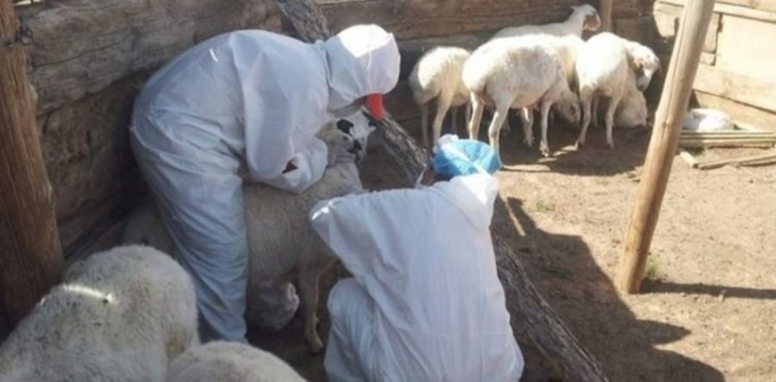
Малын гоц халдварт мялзан өвчин, отор нүүдлээс ирэх замдаа байгалийн гамшигт өртсөн малчдын малын сэг зэмийг устгах ажлын шатахуун болон хяналтын постод ажилласан төрийн албан хаагчдын хоол хүнсэнд нийт 6,850,006 төгрөгийг зарцуулсан

Slide 22
Анхаарал хандуулсан баярлалаа

